Slide 1
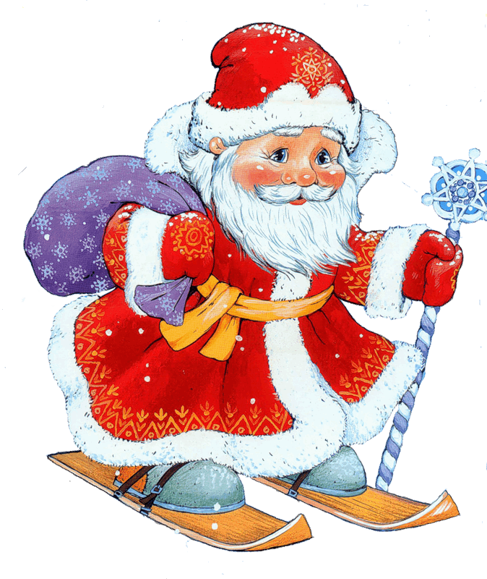
СП ДС «Золотой петушок» ГБОУ СОШ №2
п.г.т. Усть-Кинельский, г.о.Кинель, Самарской области
Деды Морозы и культура Нового года в разных странах
Воспитатель:
Воронина Татьяна Ивановна

Slide 2
Новый год - самый веселый праздник, который издавна отмечают люди на всей планете. Но в каждой стране его встречают по разному
Дед Мороз появился давно. Это тот волшебник, который приходит всех и каждого поздравить с наступающим Новым годом и Рождеством. И, конечно же, не с пустыми руками. Обязательно с подарками. В каждой стране его зовут по-разному.
Давайте познакомимся с заграничными коллегами нашего Деда Мороза.

Slide 3
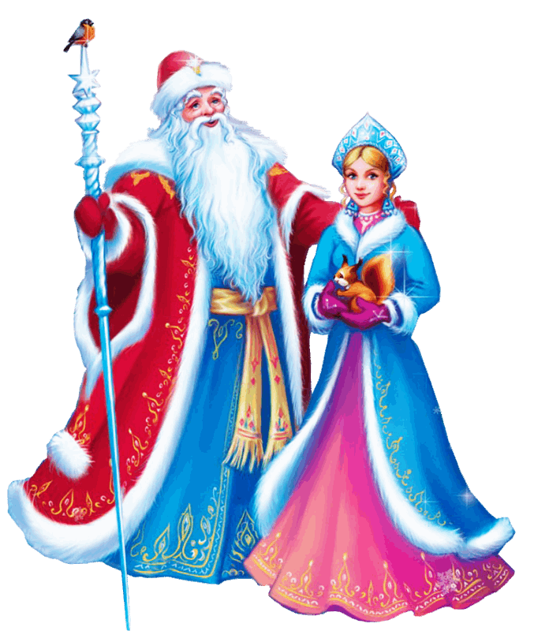
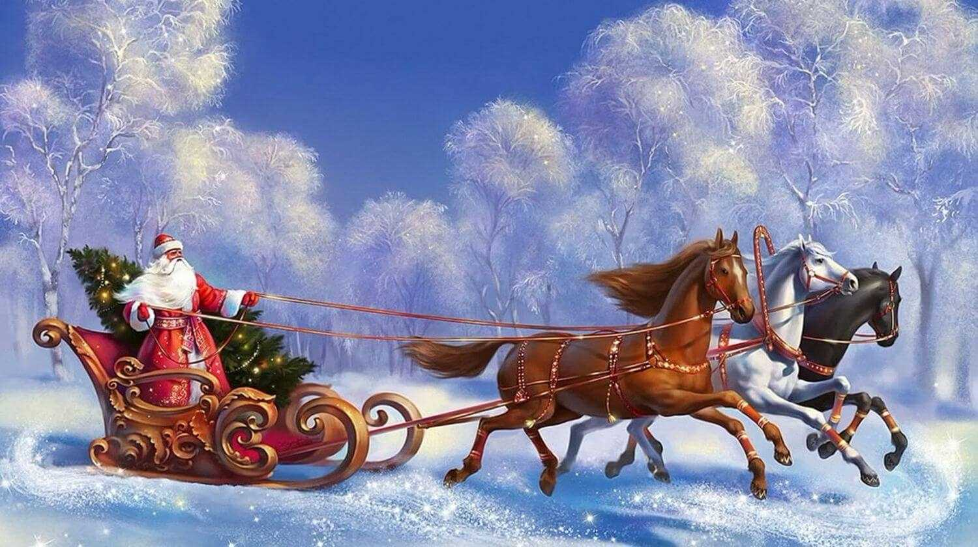
Дед Мороз (РОССИЯ)
Российский Дед Мороз, носит шубу до пят, валенки, высокую меховую шапку, а в руках держит посох и мешок с подарками.
Дед Мороз ведает вьюгами, метелями и царит в природе с ноября по март. Помогает ему дарить подарки детям внучка Снегурочка. Вместо оленей Дед Мороз путешествует на тройке лошадей, которые возвещают о его приезде весёлым перезвоном колокольчиков.

Slide 4
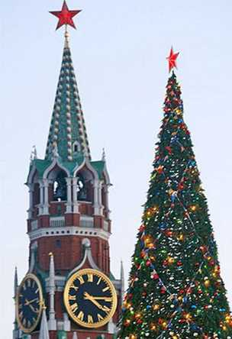
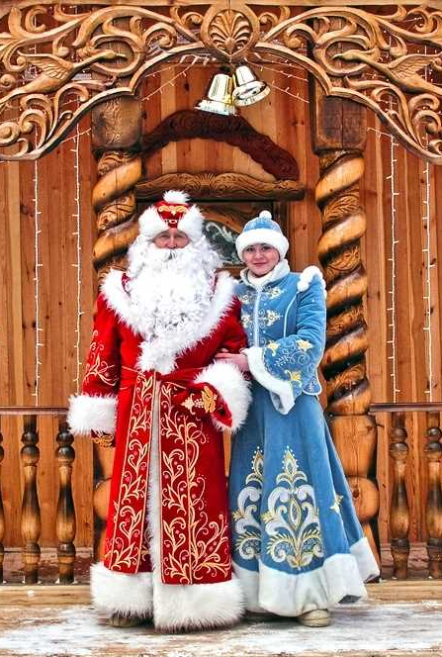
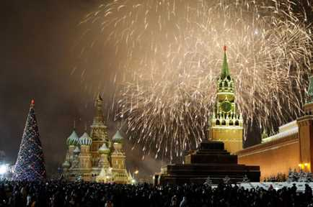
Россия
В доме устанавливается новогодняя ёлка, близкие собираются за столом.
Россияне сначала «провожают» старый год — вспоминают, чем он запомнился или что в нём было.
В 23:55 31 декабря президент обращается к народу с речью, в которой обычно подводит некоторые из итогов прошедшего года, желает удачи гражданам в новом году.

Slide 5
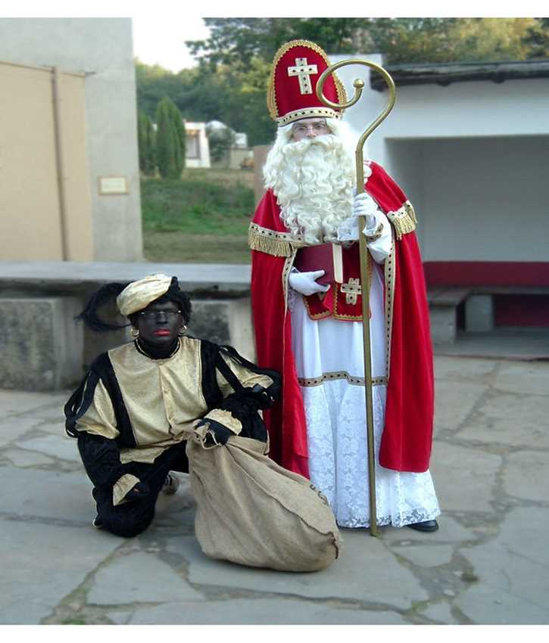
Пер Ноэль (Франция)
Французский Дед Мороз - Пер Ноэль - приносит хорошим и прилежным детям подарки и конфеты. В деревянных башмаках и с корзиной подарков за спиной, он прибывает на осле и, оставив осла снаружи, проникает через дымоход в дом. Подарки он кладет в обувь, которую дети заранее оставляют перед камином. Компаньоном Пера Ноэля является Пер Фуетар -дед с розгами, который напоминает Перу Ноэлю, как ребёнок вел себя в течение года и чего он заслуживает больше - подарков или шлепанья.

Slide 6
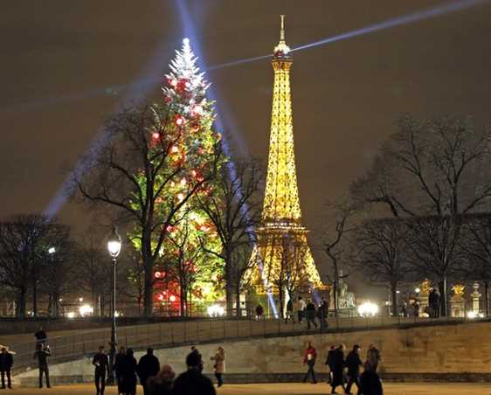
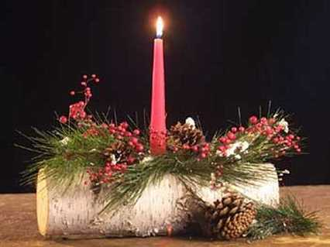
Франция
Любимой традицией французов является поджигание рождественского полена. Вся семья собирается у камина. Отец щедро поливает полено маслом и коньяком, а детям разрешают его поджечь. Остывшие угли собирают в мешочек и бережно хранят как талисман, который приносит только счастье и удачу.

Slide 7
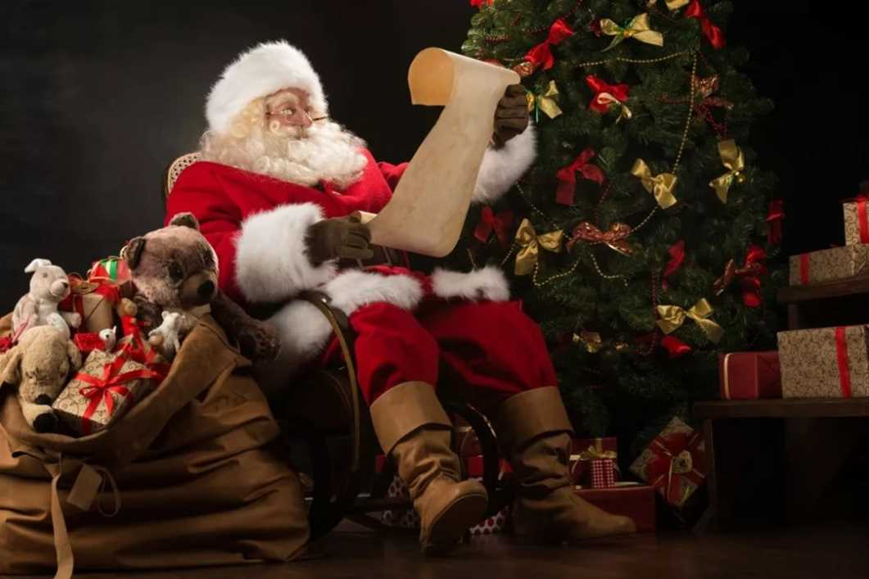
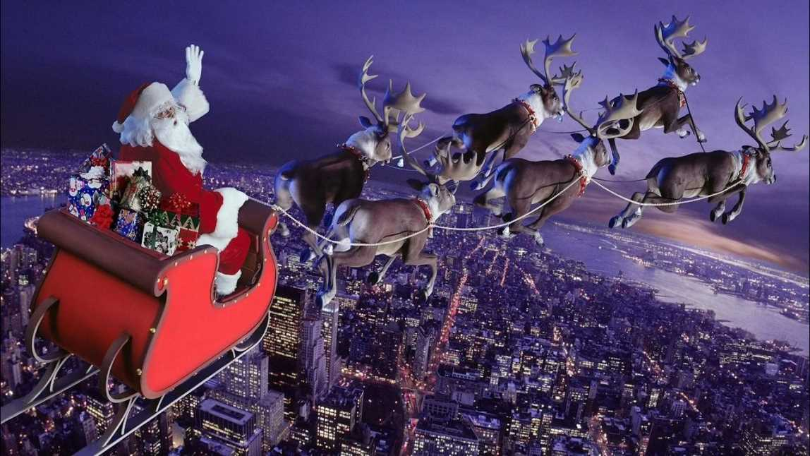
Санта-Клаус
(Америка)
Седые волосы, опрятная борода коротко подстрижена и усы. Красная полушубок, штаны и шапка-колпак. Тёмный кожаный ремень с пряжкой обтягивает толстое брюшко. Тонкие белые перчатки. Путешествует Санта-Клаус в компании эльфов-помощников на санях, запряжённых северными оленями.
Входит в дом через дымоход и подбрасывает подарки в башмаки и чулки, оставленные возле камина.
Дети оставляют для него молоко и шоколадное печенье.

Slide 8
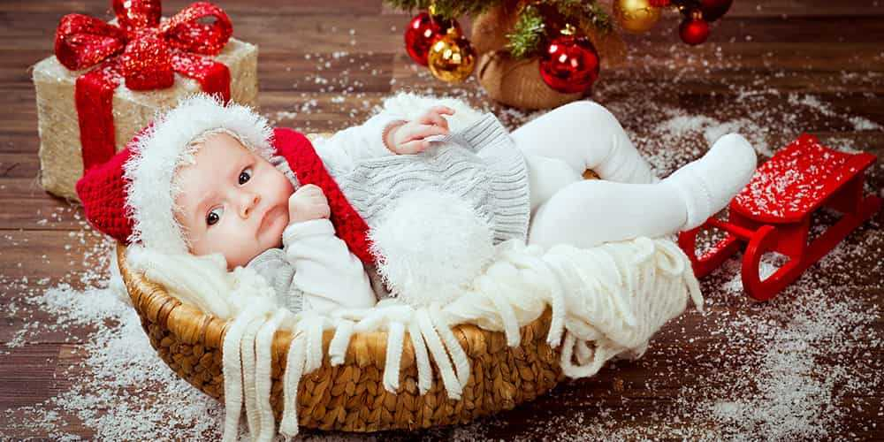
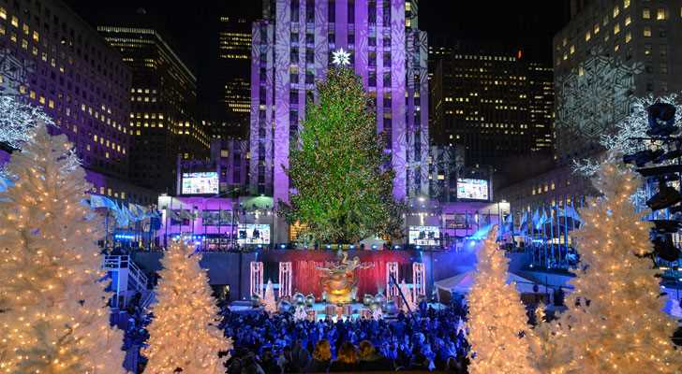
Америка
Новый год большинство американцев справляет публично, в компании друзей на вечеринках, карнавалах, в клубах и казино.
Наиболее популярное место празднования Нового года – площадь Таймс-сквер в Нью-Йорке. Здесь происходит самое зрелищное действие страны – спуск шара времени.
Традиционным новогодним атрибутом в США является Бэби – ребенок в подгузнике. Он растет и стареет в течение года. В конце становится стариком и передает свои полномочия следующему новорожденному. Американцы любят образ младенца в подгузнике. Они часто используют его в новогодних шоу, сувенирах и открытках.
В Америке не принято вручать подарки на Новый год. Их преподносят близким и родственникам на католическое Рождество.

Slide 9
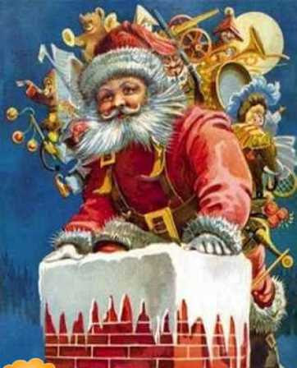
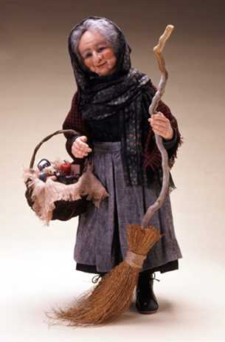
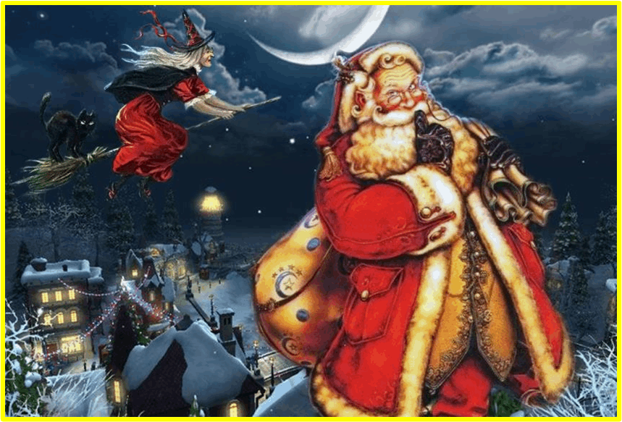
Бабо Наттале и добрая
фея Бефана
(Италия)
Под Новый год итальянские дети с нетерпением ждут Фею Бефану. Она прилетает ночью и раскладывает подарки в подвешенные носки и чулочки. Но подарки получают только прилежные и послушные ребята. Шалуны и озорники одариваются щепоткой золы или угольками. Вторым любимым персонажем, без которого немыслим Новый год в Италии – это Баббо Натале – Дед Мороз, который ходит по домам и разносит подарки. Но их получают только те, кто заранее написал письмо с пожеланиями и просьбами.

Slide 10
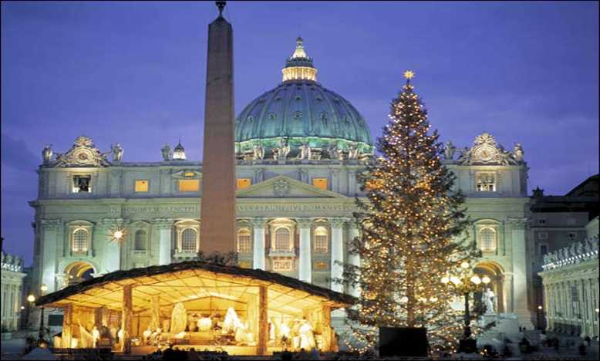
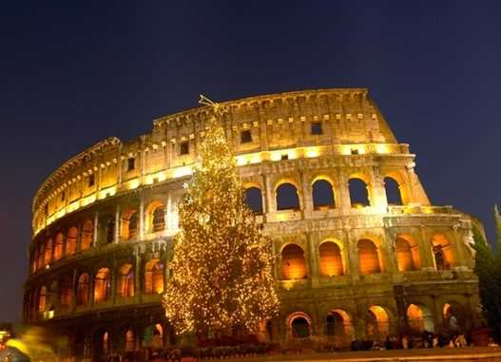
Италия
В Новогоднюю ночь итальянцы выбрасывают из окон старые вещи, одежду и даже мебель. Таким образом, они впускают в свою жизнь всё новое.
Еще одна традиция, которая характерна для Италии – битье посуды в полночь. Это помогает избавиться от негативных эмоций и душевной боли, которая скопилась за целый год.
В Италии принято на Новый год дарить красное белье. Самое интересное, что этот подарок необходимо выбросить на следующий день! Иначе не жди ничего хорошего.

Slide 11
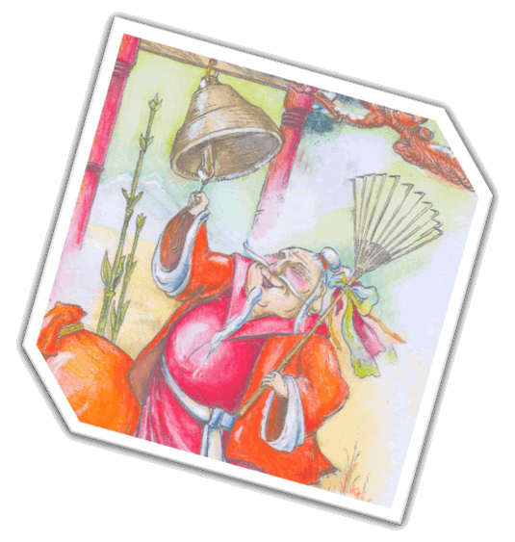
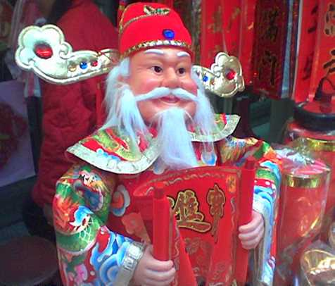
Сегацу-сан и Одзи-сан
(Япония)
С недавнего времени соперничают два деда мороза: Сегацу-сан и новичок Одзи-сан (модифицированный вариант американского Санты). В отличие от Одзи-сан традиционному Сегацу-сану приходится ходить по домам целую неделю, которую японцы называют «золотой». Одет традиционный Сегацу сан в небесно-голубое кимано. Подарки он не дарит, а только поздравляет всех с наступающим Новым годом. Подарки делают детям их родители. Сегацу-сана называют «Господин Новый год»

Slide 12
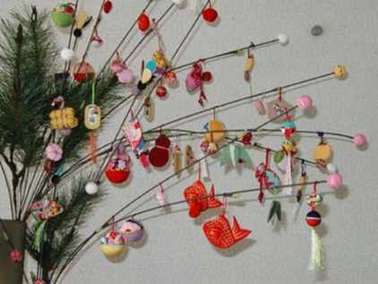
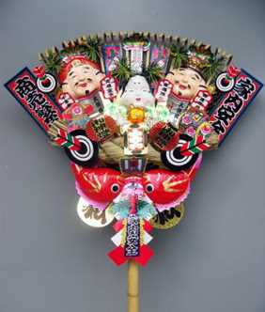
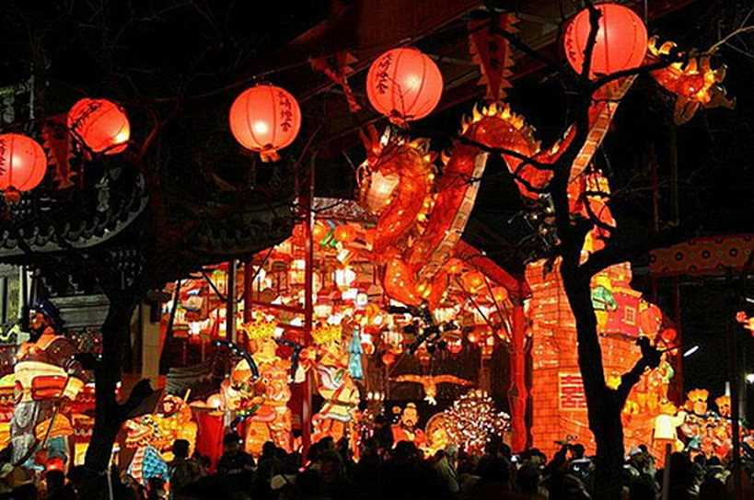
Япония
В Японии в новогоднюю ночь 108 раз звонят в колокола. Каждый удар колокола соответствует одному из пороков. Всего их шесть: жадность, глупость, злость, легкомыслие, нерешительность и зависть, однако, у каждого порока есть 18 различных оттенков, что в сумме и составляет 108 ударов колокола.
Японцы украшают свой дом на Новый год бамбуковыми или ивовыми букетами, на которых подвешивают маленькие хлебцы моти в виде цветов, фруктов, рыб. Все это раскрашивается в желтый, розовый и зеленый цвета и вешается у входа в дом или ставится на самом видном месте.

Slide 13
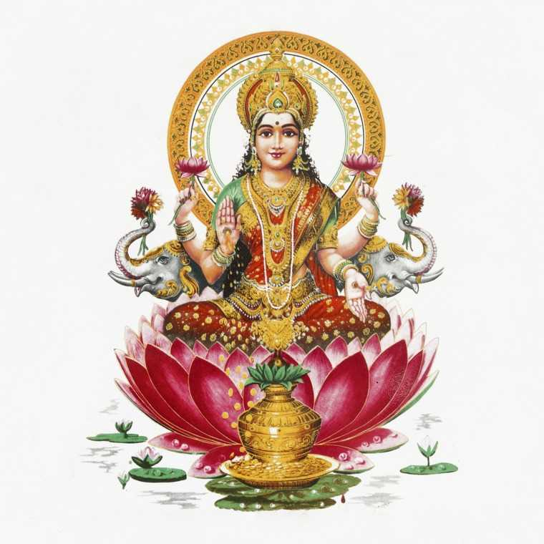
Богиня Лакшми
(Индия)
В Индии нет Деда Мороза в общем понимании. Его функцию выполняет богиня Лакшми – богиня духовного и материального процветания, мать всего сущего. Она символизирует собой сострадание, милосердие, самоотречение, вселенскую любовь, равновесие и устойчивость ума. Богиню традиционно изображают прекрасной девушкой, сидящей на цветке лотоса.
В праздник люди украшают дома и улицы огнями, фонариками, устраивают фейерверк и веселятся в честь богини. Она в свою очередь ищет место для отдыха, посещает дома и дает богатства тем людям, чей дом ярче украшен.

Slide 14
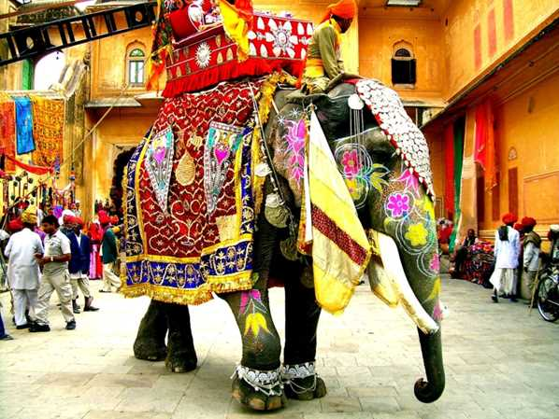
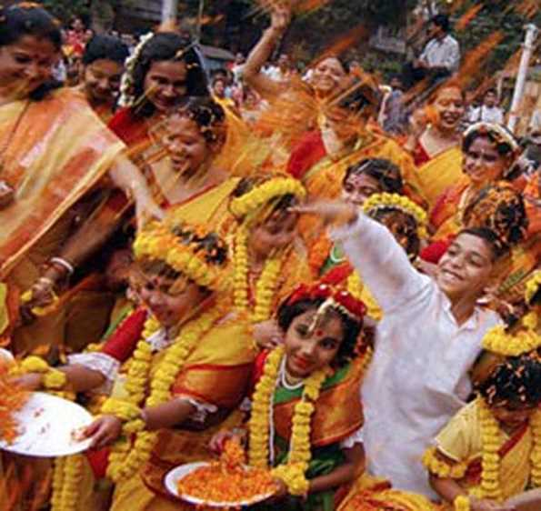
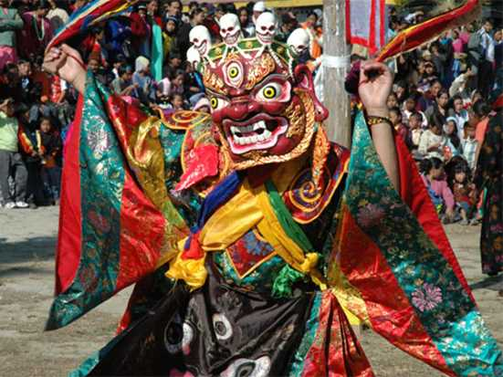
Индия
Индусы отмечают Новый Год более четырех раз в год – такая у них национальная особенность...
В Индии люди украшают себя розовыми, красными, белыми цветами. У индусов существует свое правило дарения подарков.
Например, подарки для детей кладутся на специальный поднос. Утром детям закрывают глаза и подводят к этому подносу.

Slide 15
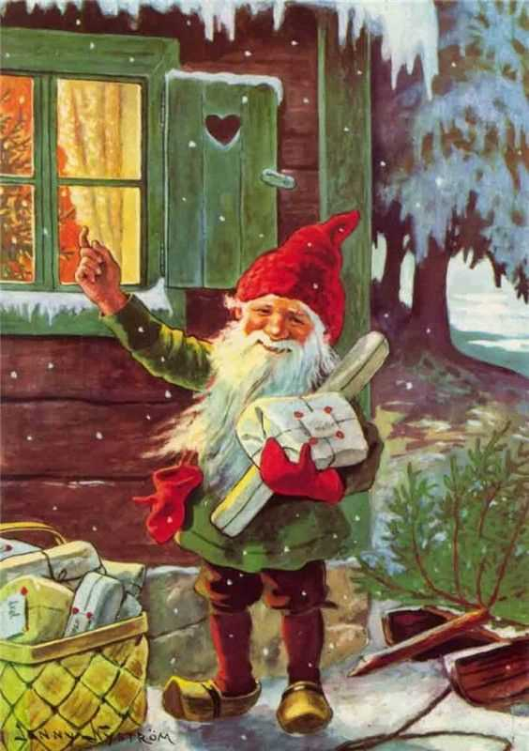
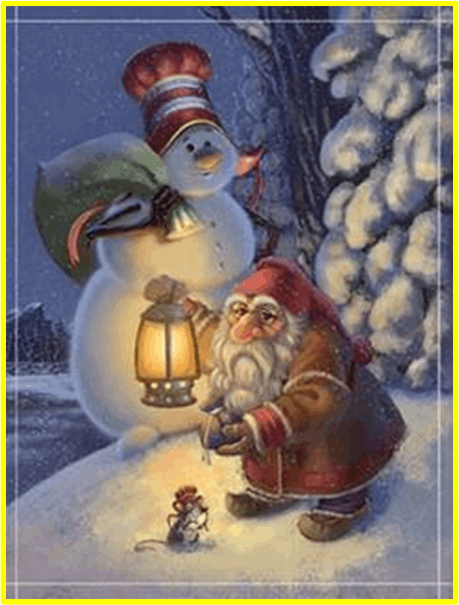
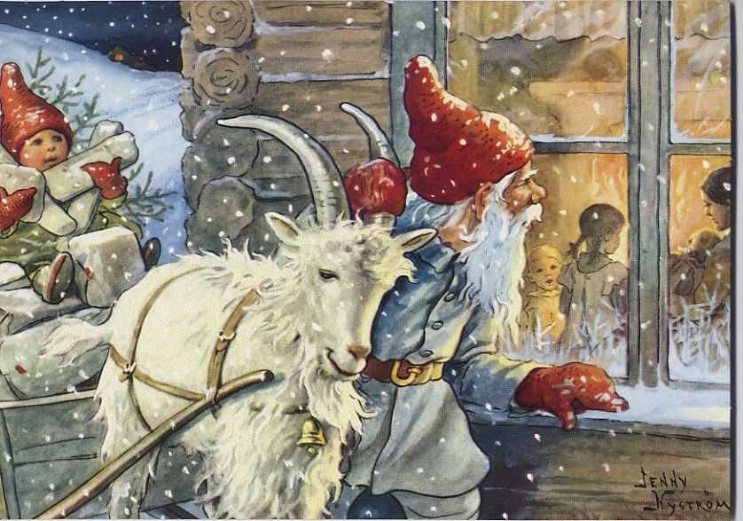
Юль Томтен
(Швеция)
Ребятишки Швеции ждут рождественских подарков от гнома, который немного напоминает нашего домового. Он в Рождество прячется в подполье каждого дома. Имя его - Юль Томтен. Обычно он живет в заповедном лесу с живописными долинами и озёрами. Ему помогают веселый снеговик Дасти, принц с принцессой, озорные мыши, Король со Снежной Королевой, ведьмы и многочисленные эльфы.

Slide 16
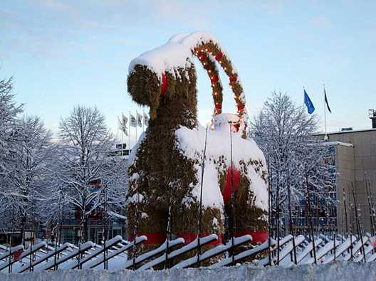
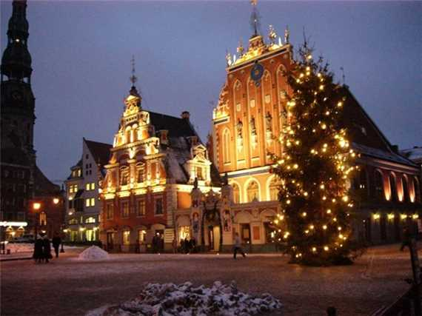
Швеция
На Новый год в Швеции есть традиция - сжигать огромного соломенного козла. А так же разбивать посуду о двери домов своих друзей.
Шведы на Новый Год традиционно дарят друг другу самодельные свечи. Такой подарок обусловлен тем, что в разгар зимы у Полярного круга темнеет рано, а свет символизирует дружбу, радушие, веселье.

Slide 17
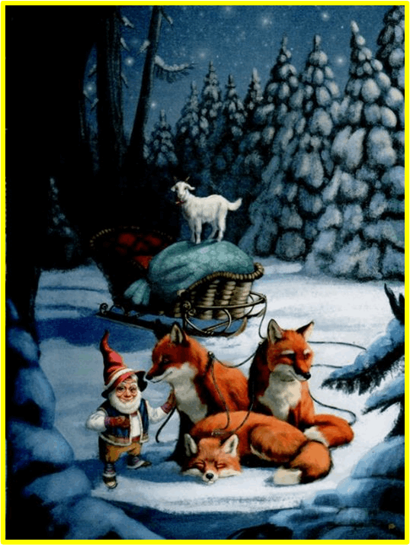
Юльниссе
(Норвегия)
Маленький норвежский гном Юльниссе справляется со своим делом не хуже своих больших коллег.
Вообще-то гномов и домовых по прозвищу Ниссе в Норвегии полным-полно, а вот рождественский Ниссе только один. Целый год он готовит подарки в своей лесной избушке, а под Рождество запрягает в тележку лис и везёт эти подарки ребятам. Удивительно, как в такой маленькой повозке умещается целая гора гостинцев!
Есть у него и помощница – волшебная рождественская коза. Норвежские дети обожают эту козочку, приносящую в дом радость и благополучие, и оставляют для неё угощение в своих башмаках – колосья овса.

Slide 18
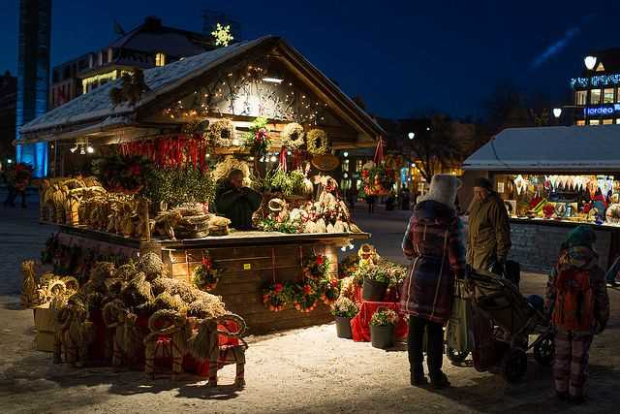
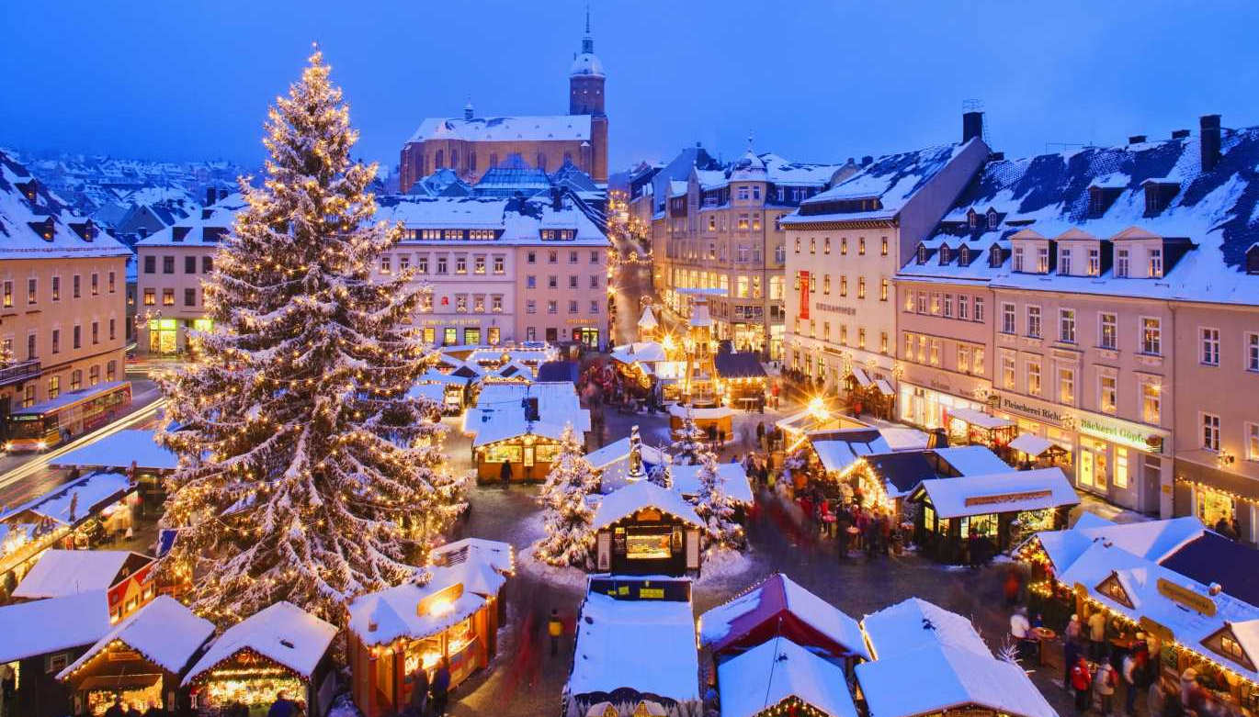
Норвегия
Норвегия
Новый год в Норвегии отмечается в ночь на 1 января.
Его принято встречать в семейном кругу.
В канун праздника норвежцы ходят в церковь к священнослужителям, чтобы получить благословение на вступление в следующий год.
Интересная новогодняя традиция в стране – дарить друг другу спички, которые символизируют уют в доме и благополучие в семье.

Slide 19
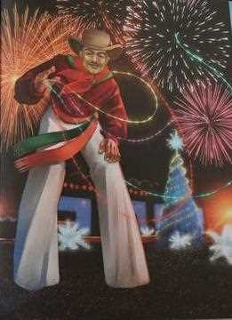
Папа Паскуаль (Колумбия)
Вот уж кто любит по-настоящему повеселиться, так это Папа Паскуаль! Представьте только – он просто обожает разгуливать по праздничным улицам на высоких ходулях!
Зато сверху ему прекрасно видно, где живут те, кому предназначены давно приготовленные подарки. Кроме того, он рассказывает ребятам смешные истории, а потом заразительно хохочет вместе с ними, как будто сам их в первый раз слышит.
А ещё Папа Паскуаль – настоящий король великолепных разноцветных фейерверков. Ему достаточно только взмахнуть рукой, и в праздничную ночь на небе расцветают огромные огненные цветы!

Slide 20
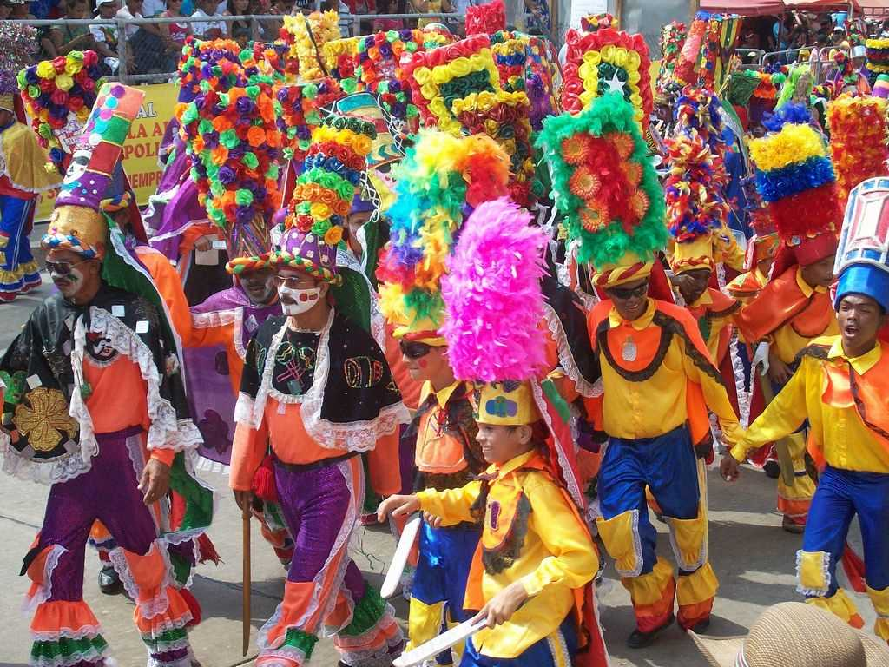
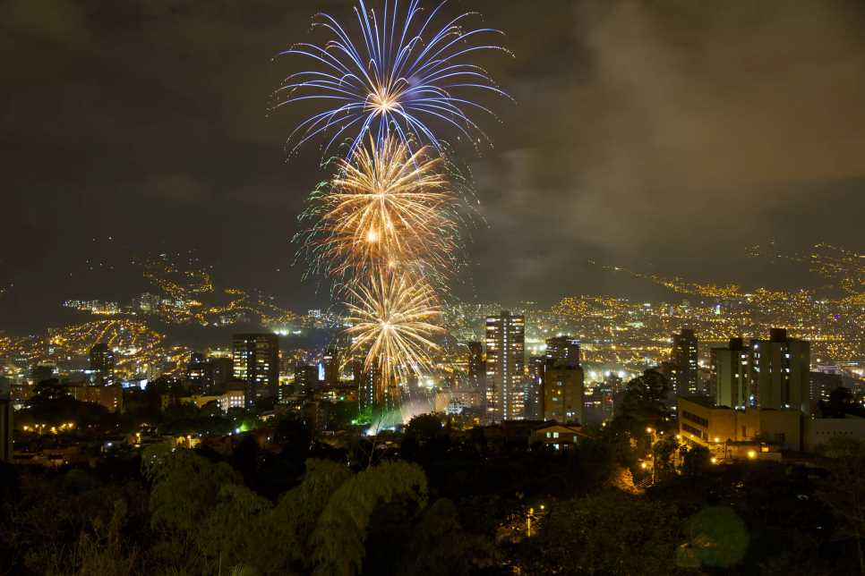
Колумбия
Когда в канун Нового года часы бьют полночь, в Колумбии принято съедать по одной виноградине на каждый удар — всего 12 виноградин — и загадывать желание каждый раз, когда съедаешь виноградину!
Традиционно празднование Нового года в Колумбии отмечается ярким и шумным костюмированным карнавалом. Благодаря теплому климату гулянье длится всю ночь, и люди проводят эту ночь на улицах города.

Slide 21
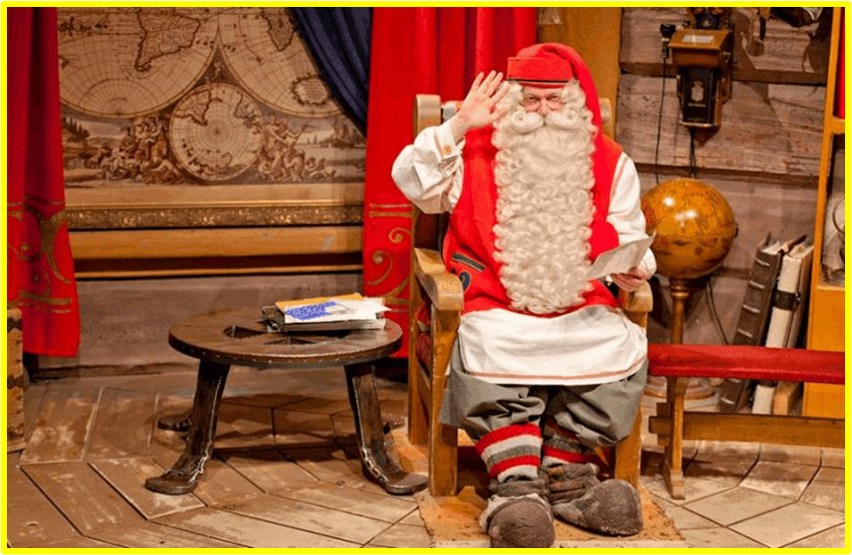
Йоулупукки (Финляндия)
Оправдывая своё необычное имя («Йоулу» означает Рождество, а «пукки» – козёл), он наряжался в козлиную шкуру, и, говорят, у него даже были маленькие рожки! А развозить подарки ему помогал козлик.
Живёт Йоулупукки в избушке на горе Корватунтури, что в Лапландии. Название этой горы – «Сопка-уши» - говорит само за себя.
Эти уши прислушиваются к желаниям и мечтам ребят, поэтому Йоулупукки точно знает, какой подарок хочет получить каждый ребёнок, а также кто из детей плохо себя вёл весь год. Непослушных и ленивых может даже забрать с собой на перевоспитание.

Slide 22
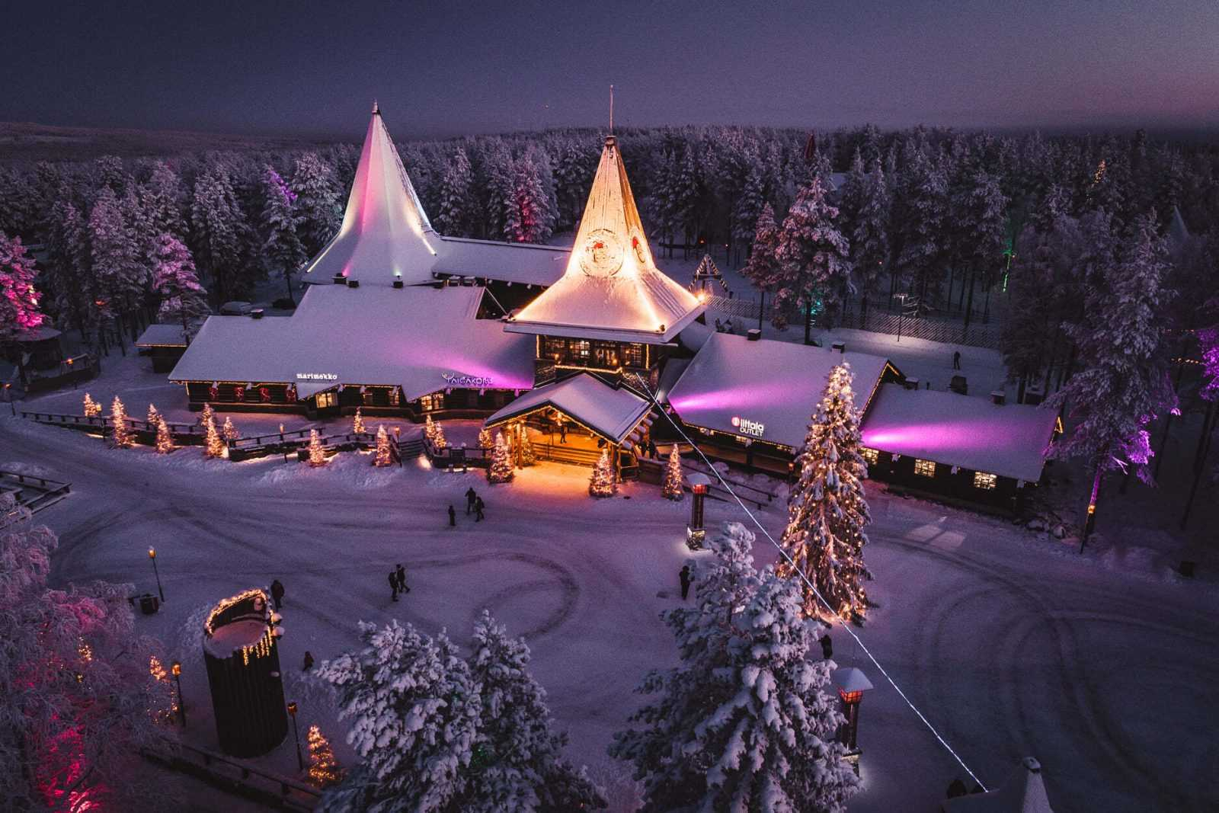
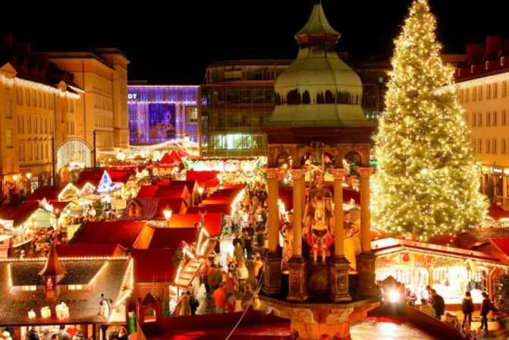
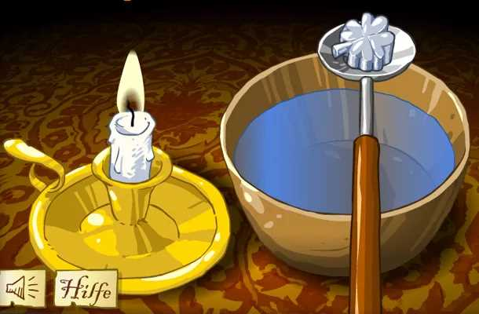
Финляндия
Древний новогодний обряд – гадание на расплавленном олове. Кусочек олова расплавляют над пламенем свечи и выливают в сосуд с холодной водой. По образу полученной фигурки или ее тени определяют, что ожидает человека в наступающем году. Сердце знаменует большую любовь, образ человека – гуляние на свадьбе, узор в виде кружева – деньги. В преддверии новогодних праздников в сувенирных лавочках можно приобрести заготовки из олова в виде подков.

Slide 23
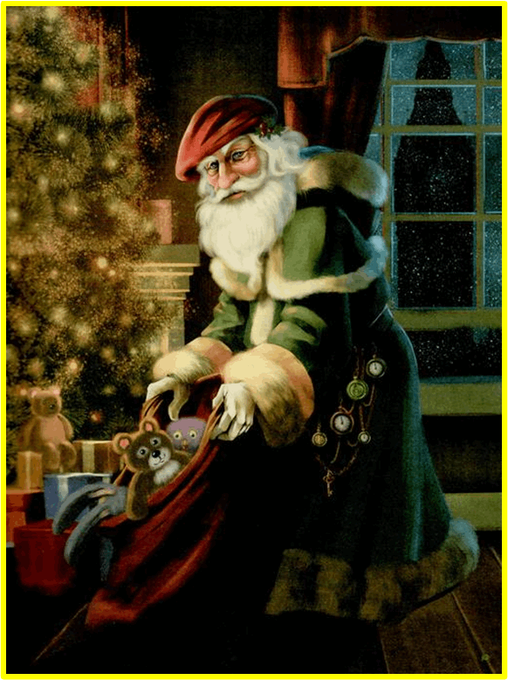
Батюшка Рождество (Великобритания)
В Англии живёт Батюшка Рождество. Издавна он предпочитает мантию зелёного цвета, хотя сейчас отдаёт дань моде и иной раз наряжается в красную шубу. Ещё Батюшка любит украшать свой наряд плющом и падубом, а на пояс подвешивает сразу несколько часов на цепочке, чтобы уследить за временем и не опоздать к ребятам.
Каждый ребёнок в Англии знает, что, если в письме написать о заветной мечте, а потом бросить это письмо в камин, дым из трубы доставит пожелание прямиком к Батюшке. А уж тот обязательно постарается его исполнить!

Slide 24
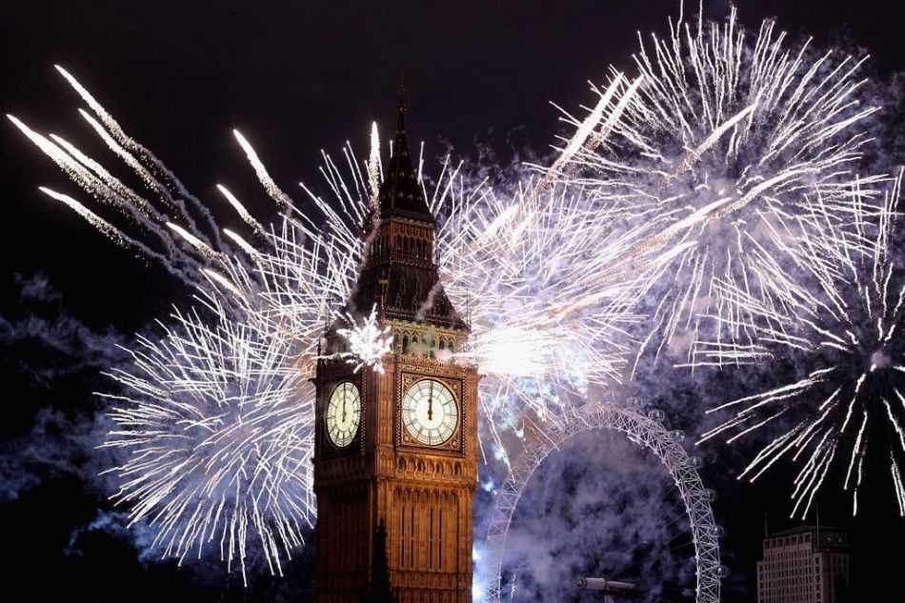
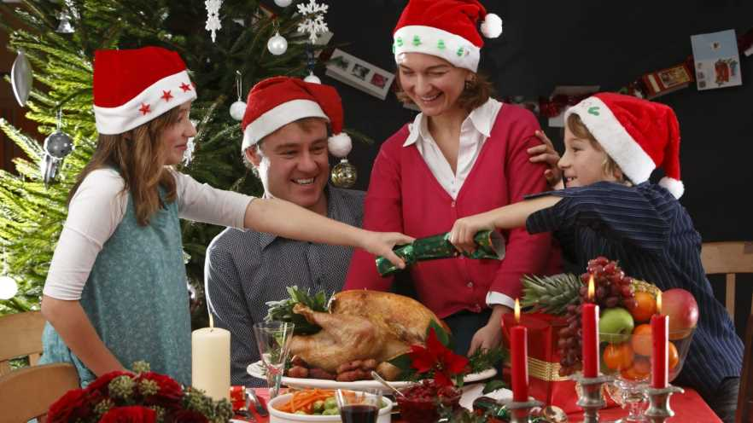
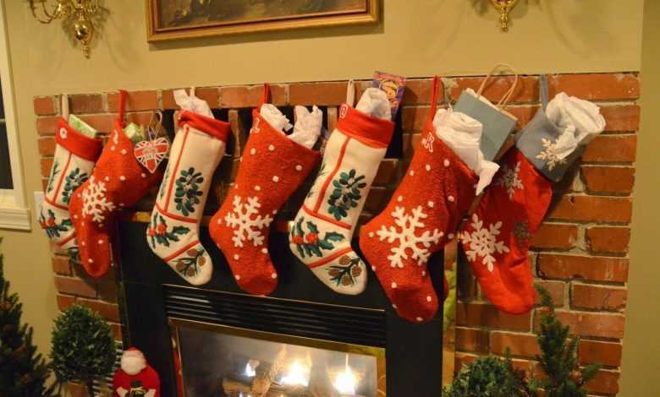
Великобритания
31 декабря – канун Нового года. Официально это не праздничный день: люди ходят на работу, магазины открыты, большинство компаний работает в обычном режиме. Новый год в Великобритании встречают 1 января. Это государственный праздник: большинство магазинов и предприятий закрыто, почти не ходит общественный транспорт. По всей стране проходят праздничные мероприятия, англичане устраивают вечеринки, обмениваются подарками и запускают фейерверки.

Slide 25
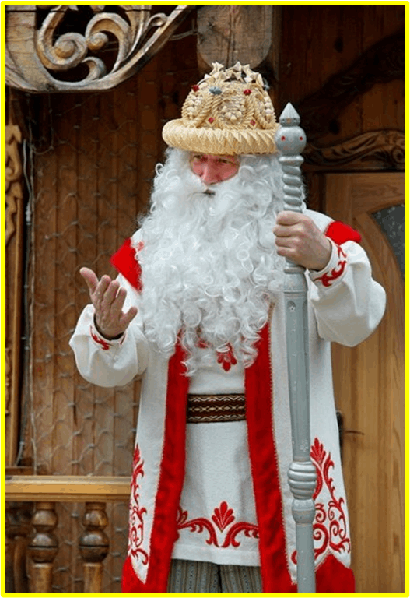
Зюзя (Беларусия)
Хоть и говорят в Беларуси: «Замёрз, как Зюзя!» - но сам Зюзя к морозам привычен и ходит босиком, богато расшитый тулуп у него нараспашку даже в самые лютые холода. А уж шапку он и подавно не признаёт!
Любит Зюзя зиму, и она его любит, серебрит его белую как снег бороду инеем, обсыпает снежинками седые волосы.
При себе у Зюзи всегда булава – огромная дубинка. Ходит он по лесу, постукивает ею по деревьям, а если в деревню забредёт, то и по бревенчатым углам домов пройдётся. Когда деревья трещат на сильном морозе, люди только понимающе головой качают: Зюзя стучит.

Slide 26
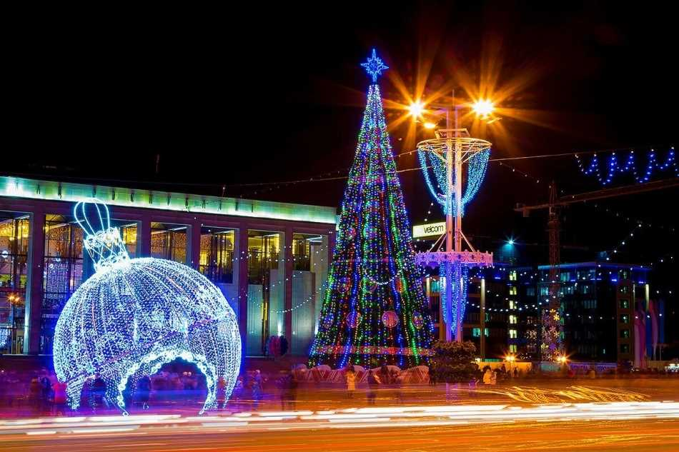
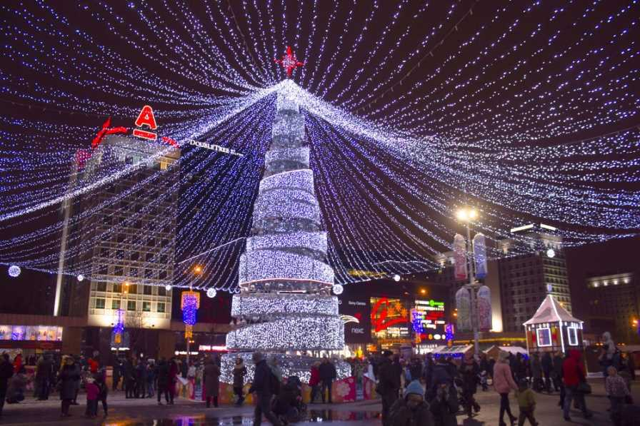
Беларусь
Белорусы верят, что как Новый год встретишь, так он и пройдет. Они стараются весело и пышно отметить этот праздник. Люди окружают себя самыми близкими и любимыми людьми, раздают долги, прощают обиды. В новогоднюю ночь надевают лучшие наряды. Новая красивая одежда символизирует благополучие и процветание в следующем году. Девушки меняют свои наряды несколько раз за ночь, чтобы провести наступающий год в обновках.
Существует примета, согласно которой утром 1 января необходимо умыться из посуды, в которую были положены золотые или серебряные монеты. Того, кто проделал такой ритуал, ждет богатство, успех и красота в пришедшем году.

Slide 27
Новый год стучится в двери, На пороге Дед Мороз, Я глазам своим не верю: Он подарки мне привез! Он — волшебник самый главный, Новогоднею порой, Самый добрый он и славный, Зимний, сказочный герой! Я скажу ему: «Спасибо За подарки, что привез! Будь здоровым и счастливым, Лучший в мире Дед Мороз!»

